Slide 1

Blackberry Market Overview
Mark Gaskell, Farm Advisor
UCCE - San Luis Obispo

Slide 2
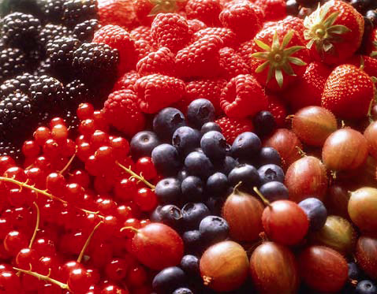
Notes:
Importance économique et commerciale
Les petits fruits sont actuellement parmi les spéculations fruitières les plus rentables et sont très demandes par les marchés européens et américains. Peu de pays en maitrisent la culture, surtout pour des productions hors saisons qui commencent en novembre et se terminent en mai, juste avant l'entrée des productions saisonnières qui proviennent des régions montagneuses froides. Entre 2001 et 2005, les productions pour les trois espèces les plus importantes (mûres, myrtilles et framboises) ont augmenté de 12 à 60%, la valeur de 66 à 93% et les prix moyens au kg de 5 à 47%. A titre d'exemple, le prix moyen pour un kilo de myrtille varie sur le marché anglais de 29 à 100 dh, ceux des mûres de 30 à 97 dh et ceux des myrtilles de 76 à 130 dh. Ces prix sont à comparer à ceux de la fraise fraîche, vendue pendant la même période de l'année et qui dépassent rarement les 10 dh/kg.
Sur le plan commercial, la situation actuelle en Europe, principal marché visé par les producteurs marocains, montre que l'Europe ne peut pas satisfaire ses besoins en petits fruits pendant la période hivernale et une partie de la période printanière. En effet, bien que plusieurs pays européens soient producteurs de petits fruits, leurs productions n'arrivent sur le marché qu'à partir de juin-juillet. Pendant le reste de l'année, l'approvisionnement se fait à partir du Chili, du Mexique et plus récemment de l'Espagne. Le Maroc peut facilement se faire une place sur le marché européen, même en présence de ces pays, car sa proximité́ de l'Europe lui confère un avantage considérable par rapport aux pays de l'Amérique latine qui se trouvent défavorises par les couts exorbitants du transport aérien. Il est aussi compétitif par rapport à l'Espagne en raison du faible cout de la main d'œuvre.
Ainsi, il s'avère que le Maroc peut facilement se positionner sur le segment du marché européen des petits fruits qui s'étale de novembre à avril et profiter des infrastructures déjà̀ existantes pour le conditionnement et la transformation de la fraise pour booster la filière des petits fruits, surtout que les producteurs marocains ont développé́ pendant les 30 dernières années un savoir-faire en matière de gestion technique de la culture du fraisier qu'ils peuvent mobiliser pour les autres cultures de petits fruits. L'expérience de certains producteurs avec des espèces comme le framboisier a été́ si concluante qu'ils sont passes à la production commerciale dès 2003. Ainsi, pour cette culture, les exportations sont passées de 30 tonnes à quelques 120 tonnes entre 2003 et 2006.
Par Petits Fruits on désigne une gamme d'espèces arbustives fruitières comme le groseillier, le cassissier, le framboisier, le myrtillier et le mûrier. Cultivées dans les zones tempérées froides, ces espèces ont pris une importance grandissante pendant les 10 dernières années en raison des possibilités d'extension de leurs cultures dans les zones à climat à hivers doux, comme les pays du bassin méditerranéen. Parmi ces espèces, trois sont particulièrement prisées par les producteurs exportateurs des fruits en raison de la demande mondiale grandissante pour leurs fruits, il s'agit du framboisier (Rubus idaeus), du mûrier (Rubus spp) et du myrtillier (Vaccinum sp.) qui s'adaptent parfaitement aux conditions agro-climatiques du Maroc. Elles y sont d'introduction récente, et constituent une excellente alternative pour diversifier la production fruitière dans certaines régions, notamment le Gharb et le Loukkos. Comme pour la fraise, la myrtille, la framboise et la mûre sont parmi les petits fruits les plus appréciés par les consommateurs européens, clients traditionnels du Maroc. Elles peuvent être exportées sous forme fraîche ou transformée moyennant les mêmes infrastructures et les mêmes circuits de commercialisation que la fraise.

Slide 4
Blackberry - All US terminal markets
Feb
Mar
Apr
May
July
Aug
Sept
Oct
Nov
Dec

Slide 5
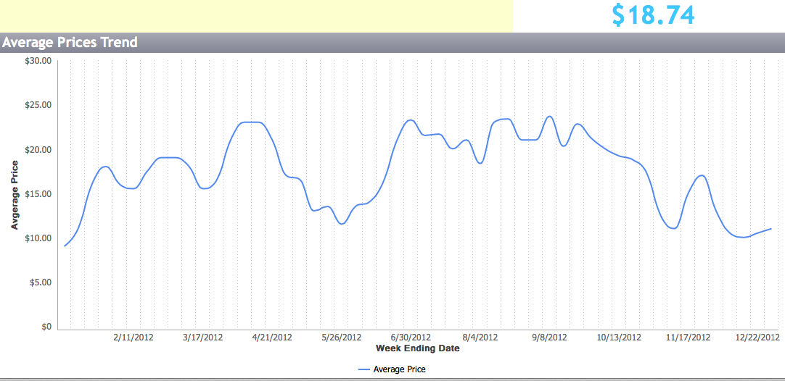
Blackberry – LA Terminal Market
Feb
Mar
Apr
May
July
Aug
Sept
Oct
Nov
Dec

Slide 6
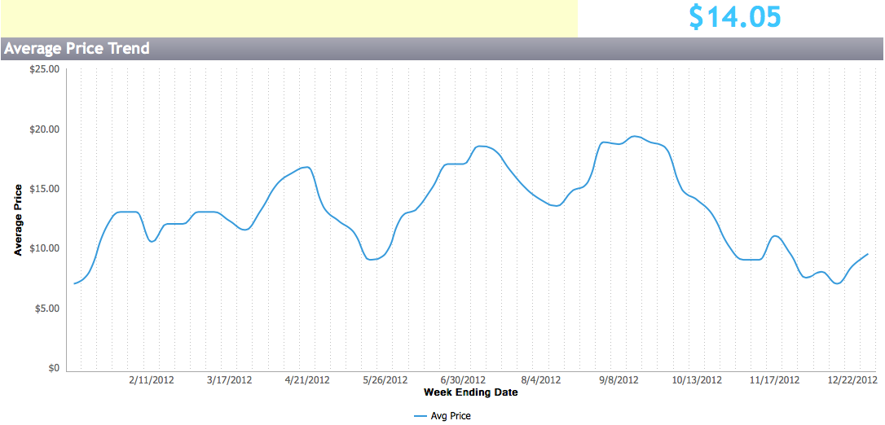
Blackberry – all shipping points
Feb
Mar
Apr
May
July
Aug
Sept
Oct
Nov
Dec

Slide 7
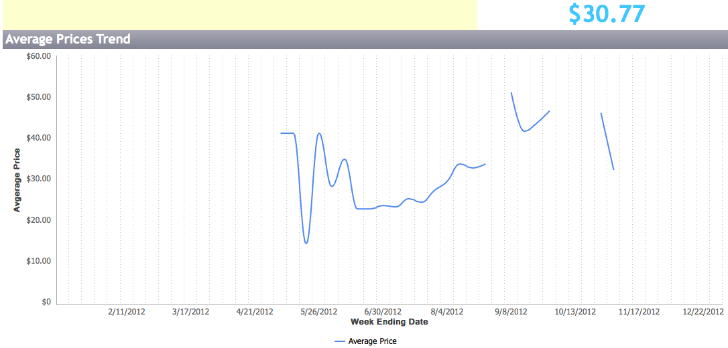
Blackberry – ORGANIC - LA / SF Terminal Markets
Feb
Mar
Apr
May
July
Aug
Sept
Oct
Nov
Dec

Slide 8
Blackberries 2013
Among Fresh Trends' top 20 most popular fruits
younger shoppers (age 21-39) more likely to buy than older shoppers
Upper income >>> lower income
Western more than Eastern US
32% of blackberry buyers bought organic at least some of time
Gain Report MX 3030, USDA-FAS March 2013
Notes:
Eu Market 2009 2010
Strawberry 383.4 Million pounds 394.1
RASPBERRY 117.1 124.2
BLUEBERRY 96.4 117.6
BLACKBERRY 25.9 25.9

Slide 9
Mexico influences CA blackberry market
Major shipper to US, Canada, and world-wide
High volumes in market affect price
Important market window remains
June > December?
Gain Report MX 3030, USDA-FAS March 2013
Notes:
Eu Market 2009 2010
Strawberry 383.4 Million pounds 394.1
RASPBERRY 117.1 124.2
BLUEBERRY 96.4 117.6
BLACKBERRY 25.9 25.9

Slide 11
Mexico – berry sector development
traditionally strawberries - frozen or processed
Now also raspberries, blackberries, and blueberries,
---> fresh market
- high tunnels widely used
Gain Report MX 3030, USDA-FAS March 2013
Notes:
Eu Market 2009 2010
Strawberry 383.4 Million pounds 394.1
RASPBERRY 117.1 124.2
BLUEBERRY 96.4 117.6
BLACKBERRY 25.9 25.9

Slide 12
Mexico blackberry situation
Fresh berry sector growing rapidly
Total "new" berry exports ~ $1 Billion in next 5 yrs
Protected cropping is important
Gain Report MX 3030, USDA-FAS March 2013
Notes:
Eu Market 2009 2010
Strawberry 383.4 Million pounds 394.1
RASPBERRY 117.1 124.2
BLUEBERRY 96.4 117.6
BLACKBERRY 25.9 25.9

Slide 13
Mexico – berry sector development
Baja California is big traditional U.S. supplier.
move from open-field > protected
(greenhouse / shade house)
Still strawberries but other berries have shown more impressive growth
Blackberries began in late 1980s with Brazos then switch to Tupy in 1990s.
Gain Report MX 3030, USDA-FAS March 2013
Notes:
Eu Market 2009 2010
Strawberry 383.4 Million pounds 394.1
RASPBERRY 117.1 124.2
BLUEBERRY 96.4 117.6
BLACKBERRY 25.9 25.9

Slide 14
Mexico – berry sector development
Many small farms (< 10 ac.) on Ejido land
Traditional crops like corn and beans not profitable
– free trade, etc.
Berry crops recent engine for development rural areas
Intensive production with high labor requirement
- growers can make money on small acreage
- exporters and US marketing cos. Finance
infrastructure and provide guidance and marketing
Gain Report MX 3030, USDA-FAS March 2013
Notes:
Eu Market 2009 2010
Strawberry 383.4 Million pounds 394.1
RASPBERRY 117.1 124.2
BLUEBERRY 96.4 117.6
BLACKBERRY 25.9 25.9

Slide 15
Berry Production in Mexico
 | 2004 |  |  | 2010 |  |  | 2011
 | Area planted (ha) | Production (MT) | Yield (MT/ha) | Area planted (ha) | Production (MT) | Yield (MT/ha) | Area planted (ha) | Production (MT) | Yield (MT/ha)
Blueberry | 60 | 280 | 4.67 | 402 | 1,059 | 9.99 | 783 | 6,704 | 10.54
Raspberry | 315 | 3,045 | 10.80 | 1,217 | 14,344 | 16.04 | 1,345 | 21,468 | 16.20
Strawberry |  | 177,230 | 28.02 | 6,555 | 226,657 | 36.08 | 7,005 | 228,900 | 32.80
Blackberry | 2,198 | 26,697 | 12.48 | 8,188 | 61,558 | 9.63 | 11,297 | 135,563 | 12.64
Total: | 9,038 | 207,251 |  | 16,361 | 303,618 |  | 20,430 | 392,634
Gain Report MX 3030, USDA-FAS March 2013

Slide 16
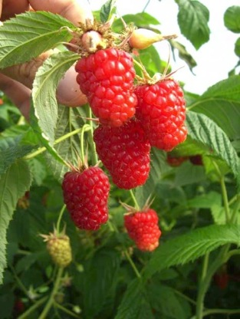
Raspberry Production - Mexico
Top States | 2011 |  |  | 2012 * Estimates
 | Area planted (ha) | Production (MT) | Yield (MT/ha) | Area planted (ha) | Production (MT) | Yield (MT/ha)
Baja California | 160 | 4,640 | 29 | 238 | 7,590 | 31.9
Jalisco | 939 | 13,493 | 14.4 | 1,395 | 22,105 | 15.8
Michoacan | 179 | 2,821 | 15.8 | 266 | 4,626 | 17.4
Other | 67 | 513 |  | 100 | 1,392
Total: | 1,345 | 21,467 |  | 2,000 | 35,713
Source: SIAP and Aneberries
Gain Report MX 3030, USDA-FAS March 2013

Slide 17
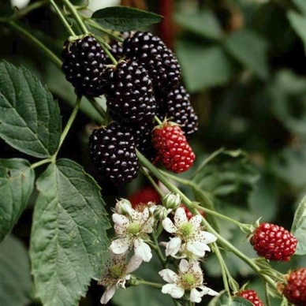
Blackberry Production - Mexico
Top States | 2011 |  |  | 2012 * Estimates
 | Area planted (ha) | Production (MT) | Yield (MT/ha) | Area planted (ha) | Production (MT) | Yield (MT/ha)
Jalisco | 389 | 4,357 | 11.8 | 428 | 5,550 | 13
Michoacan | 10,752 | 129,404 | 12.7 | 11,827 | 165,224 | 14
Other | 156 | 1,802 |  | 172 | 3,034
Total: | 1,345 | 135,563 |  | 12,426 | 173,808
Gain Report MX 3030, USDA-FAS March 2013

Slide 18
Crop | Protected Ag (tunnels) Share | Ave. Labor Reqt. (worker/ha)
Strawberry | 50% | 7
Raspberry | 90% | 7.8
Blackberry | 40% | 10
Blueberry | 50% | 7.8
Gain Report MX 3030, USDA-FAS March 2013
Strawberry 50% 7 Raspberry 90% 7.8 Blackberry 40% 10 Blueberry 50% 7.8

Slide 19
Blackberry Market - Summary
Blackberry is smallest volume berry crop but growing
Season shipping point prices average ~ $14
Best market for California growers mid June > Dec
Mexico is major berry exporter
primarily December to June
Notes:
Eu Market 2009 2010
Strawberry 383.4 Million pounds 394.1
RASPBERRY 117.1 124.2
BLUEBERRY 96.4 117.6
BLACKBERRY 25.9 25.9

Slide 20
Blackberry Market Overview
Mark Gaskell, Farm Advisor
UCCE - San Luis Obispo

